Slide 1
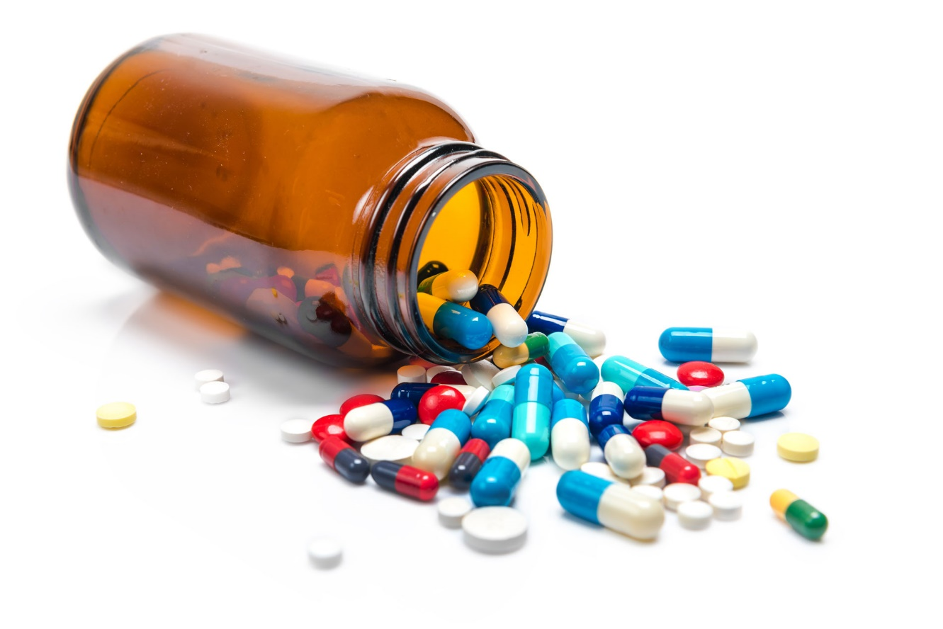
Medicatie (mg/ml),

Slide 2
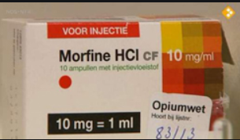
Medicatie (mg/ml),
Concentratieaanduiding * mg/ml = aanduiding in milligram per milliliter
Op deze medicatie staat: 10 mg/ml. Dit betekent dus dat er 10 mg medicatie per 1 ml in zit.
Stel je geeft 2 ml, hoeveel mg medicatie geef je dan?

Slide 3
Rekenen in de kruistabel
Wat is een kruistabel?
Als je een tabel maakt zet je altijd de mg onder elkaar, en de ml onder elkaar.
Als je de gegevens in de tabel hebt staan, kun je het volgende trucje gebruiken: schuin x elkaar, en dit deel je door het getal dat je nog niet hebt gebruikt.
Dus: 10 mg x 8,5 ml : 1 ml
Wat je hebt/uit de kast pakt | mg | ml
Wat je gaat toedienen/geven | mg | ml
10 mg
1 ml
?
8,5 ml

Slide 4
Oefenen MG/ML
De heer hoving heeft tgv een bottumor erg veel pijn. De arts geeft jou de opdracht om hem i.m. morfine te geven. Op de ampullen morfine staan 10 mg = 1 ml (10 mg/ml). Je moet de heer Hoving 7,5 mg morfine geven. A. Hoeveel ml moet je hem dan geven?
0,75 ml
Wat je hebt
10 mg | 1 ml
Wat je moet geven
7,5 mg
0,75 ml

Slide 5
Oefenen mg/ml
De heer bril heeft hartproblemen, de arts stelt de diagnose decompensatio cordis. Je hebt medicatie digoxine-elixer (0,05 mg/ml). Je moet meneer 0,025 mg (25 microgram) geven.
Hoeveel ml elixer geef je?
0,5 ml
De samenstelling is 0,05 mg per 1 ml. Hiervan moet je 0,025 mg geven:
Wat je hebt
0,05 mg | 1 ml
Wat je moet geven
0,025 mg
0,5 ml

Slide 6
Oefenen mg/ml
Mevrouw Tilman heeft last van een allergische huidaandoening. De huisarts schrijft terfenadinedrank voor, deze bevat 6 mg/ml. Je moet haar 90 mg per 24 uur in twee gelijke doses geven.
Hoeveel ml drank geef je per etmaal?
Hoeveel ml drank geef je per dosis?
15 ml
Wat je hebt
Wat je gaat geven
6 mg
1 ml
90 mg
15 ml
15 ml voor 2 doses, dus per dosis → 15:2 = 7,5 ml per dosis

Slide 7
Opdracht 8
Tim Pitt is vier jaar oud. Hij heeft zijn arm gebroken en hij heeft veel pijn. De arts schrijft de pijnstiller paracetamol voor. Tim moet 20mg/kg/24uur paracetamol krijgen, verdeeld over vier gelijke doses. Tim weegt 18 kg. Jij moet de pijnstiller toedienen. Dit is een drank met een concentratie van 20mg/ml.
Hoeveel mg paracetamol geef je Tim per dag?
Hoeveel mg paracetamol geef je Tim per dosis?
Hoeveel ml paracetamoldrank is dit per dag?
Hoeveel ml paracetamoldrank is dit per dosis?

Slide 8
Opdracht 8 a + b
Tim Pitt is vier jaar oud. Hij heeft zijn arm gebroken en hij heeft veel pijn. De arts schrijft de pijnstiller paracetamol voor. Tim moet 20mg/kg/24uur paracetamol krijgen, verdeeld over vier gelijke doses. Tim weegt 18 kg. Jij moet de pijnstiller toedienen. Dit is een drank met een concentratie van 20mg/ml.
Hoeveel mg paracetamol geef je Tim per dag?
Hoeveel mg paracetamol geef je Tim per dosis?
Je hebt twee verschillende gegevens: Paracetamol → 20mg/kg/24 uur Drank → 20 mg/1ml
Tim krijgt 20 mg per 1 kg, maar hij weegt 18 kg. Dus 20mg x 18 kg = 360 mg
20 mg | 1 kg
 | 18 kg
360 mg
Verdeeld over 4 doses → 360 mg Dus per dosis: 360:4= 90 mg

Slide 9
Opdracht 8 c + d
Tim Pitt is vier jaar oud. Hij heeft zijn arm gebroken en hij heeft veel pijn. De arts schrijft de pijnstiller paracetamol voor. Tim moet 20mg/kg/24uur paracetamol krijgen, verdeeld over vier gelijke doses. Tim weegt 18 kg. Jij moet de pijnstiller toedienen. Dit is een drank met een concentratie van 20mg/ml.
c. Hoeveel ml paracetamoldrank is dit per dag? d. Hoeveel ml paracetamoldrank is dit per dosis?
Wat je hebt | 20 mg | 1 ml
Wat je moet geven
360 mg (antwoord a)
18 ml
18 ml per 4 doses.
Dus 18 : 4= 4,5 ml per dosis

Slide 10

Huiswerk
Maken: Medicatie mg/ml
→ vraag 1 t/m 20

